Slide 1
第五章 数据库设计
5.1 数据库设计概述
5.2 需求分析
5.3 概念结构设计
5.4 逻辑结构设计
5.5 数据库的物理设计
5.6 数据库的实施和维护
需求分析
结构设计
行为设计
概念设计
功能设计
逻辑设计
事务设计
物理设计
程序设计
运行与维护

Slide 2

5.4 逻辑结构设计
5.4.1 E-R图向关系模型的转换（模式）
5.4.2 数据模型的优化
5.4.3 用户视图的设计（外模式）

Slide 3
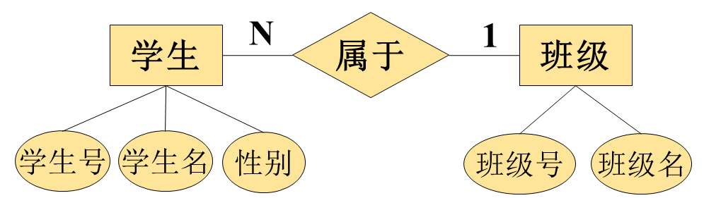
5.4 逻辑结构设计
逻辑结构设计的任务：将E-R图转换为与选用DBMS产品所支持的数据模型相符合的逻辑结构.（如果是关系数据库，就是设计关系模式。）
学生（学生号，学生名，性别，班级号）
班级（班级号，班级名）

Slide 4

5.4 逻辑结构设计
逻辑结构设计的步骤
关系模式

Slide 5
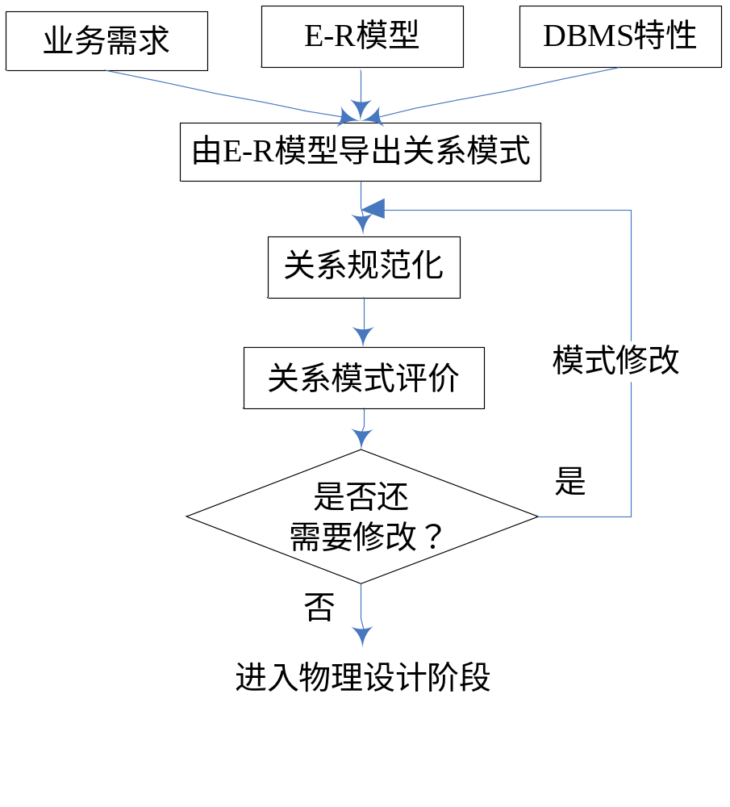
关系数据库的逻辑结构设计的过程

Slide 6
5.4.1 E-R图向关系模型的转换（确定模式及属性和码）
转换内容（实体转换，联系转换）
转换规则（怎样转换？）
5.4.2 数据模型的优化
5.4.3 设计用户子模式

Slide 7
5.4.1 E-R图向关系模型的转换
1、实体的转换
将每个实体类型转换为一个关系模式；
实体的属性转换为关系的属性；
实体的标识属性转换为关系的码。

Slide 8
1、实体的转换
2、联系的转换
两实体之间的联系的转换（一对一，一对多，多对多）
同一实体集内部各实体之间联系的转换
三个及以上实体之间的联系的转换

Slide 9
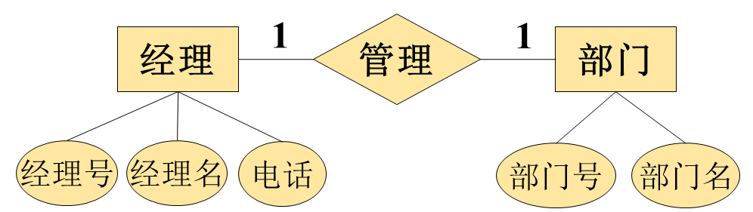
2、联系的转换
（1）两个实体之间联系的转换
1）对于1：1的联系：
规则做法：在其中一个关系模式中加入另一个关系模式的码和联系的属性。
通常做法：将两个实体可以直接合并为一个实体，并消除重复属性。除非有特殊查询要求，为了减少数据量的传输而特意独立开来）

Slide 10

2、联系的转换
（1）两个实体之间联系的转换
1）对于1：1的联系：
2）对于1：n的联系：
在n端实体对应的关系模式的属性集中加入1端实体类型的码（作为n端实体的外码）和联系类型的属性。

Slide 11
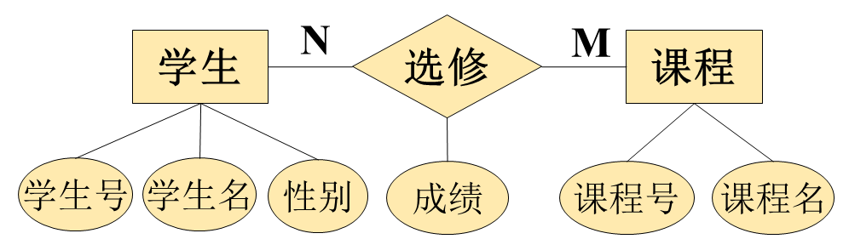
2、联系的转换
（1）两个实体之间联系的转换
1）对于1：1的联系：
2）对于1：n的联系：
3）对于m：n的联系：
将联系也建立关系模式，
其属性为两端实体类型的码加上联系类型的属性
码为两端实体码的组合

Slide 12
2、联系的转换
（1）两个实体之间联系的转换
（2）同一实体集内部各实体之间联系的转换
同一实体集内部各实体之间联系的转换规则与两个实体类型之间联系的转换规则相同。
1
学生
管理
N

Slide 13
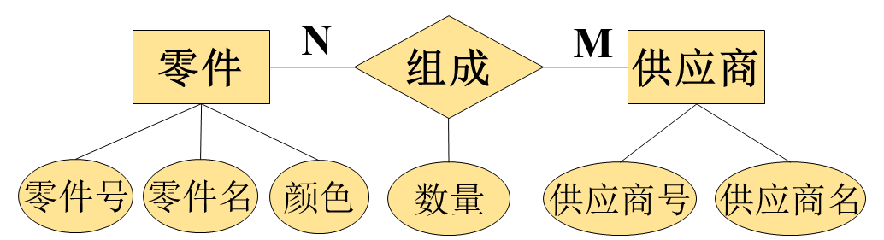
2、联系的转换
（1）两个实体之间联系的转换
（2）同一实体集内部各实体之间联系的转换
（3）三个或三个以上实体型之间的多元联系的转换
将多元联系类型转换成关系模式
其属性为与该多元联系相连的各实体类型的码加上联系类型的属性，
码为各实体码的组合。
产品号
产品
产品名
K

Slide 14
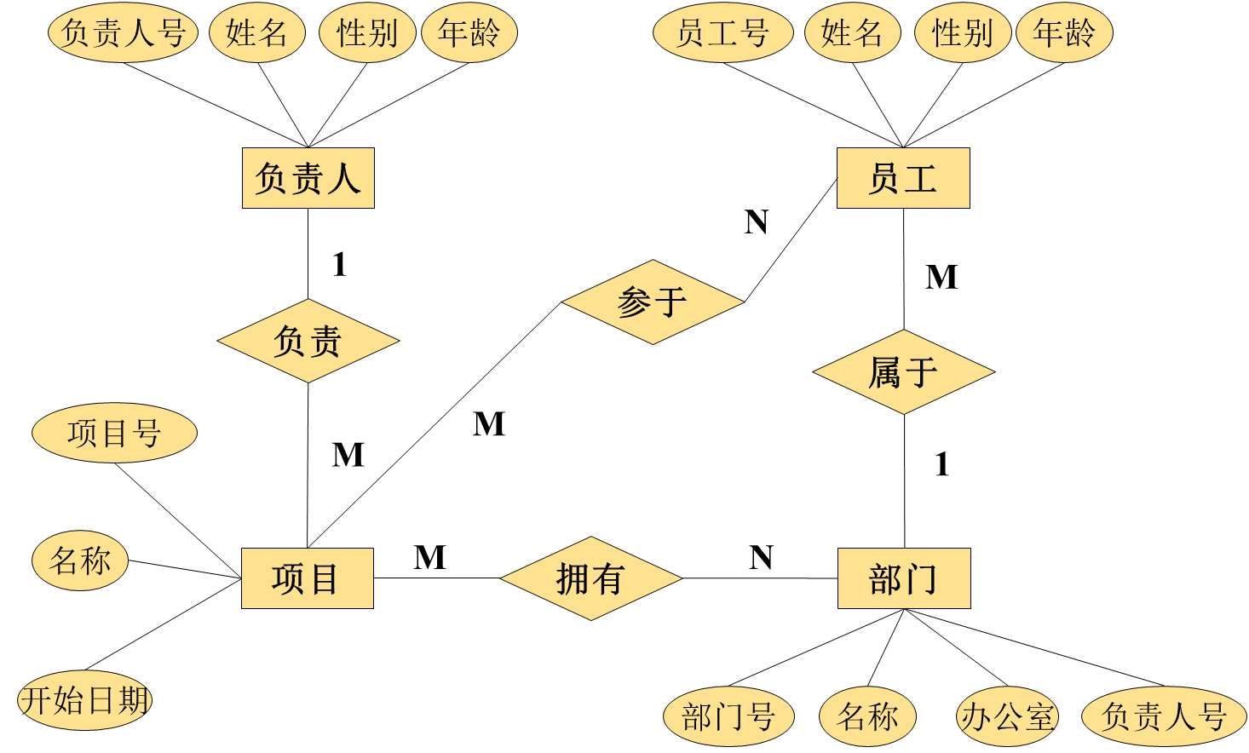
[例] 把下面的E-R图转换为关系模式

Slide 15

5.4.1 E-R图向关系模型的转换
5.4.2 数据模型的优化
（1）什么是数据模型优化？
修改、调整数据模型的结构，以进一步提高数据库应用系统的性能，这就是数据模型的优化。
（2）数据模型优化的理论指导：
关系数据模型的优化通常以规范化理论为指导

Slide 16
（3）优化数据模型的方法
1）确定数据依赖：按需求分析阶段所得到的语义，分别写出每个关系模式内部各属性之间的数据依赖以及不同关系模式属性之间数据依赖。
2）消除冗余的联系：对于各个关系模式之间的数据依赖进行极小化处理，消除冗余的联系。
3）确定所属范式
  考查是否存在部分函数依赖、传递函数依赖、多值依赖等。
  确定各关系模式分别属于第几范式。

Slide 17
4）对模式进行分解或合并
按照需求分析阶段得到的各种应用对数据处理的要求，分析对于这样的应用环境这些模式是否合适，确定是否要对它们进行合并或分解。
注意：并不是规范化程度越高的关系就越优，一般说来，第三范式就足够了

Slide 18
例：分析关系模式不是越高越好的例子：
有关系模式：学生成绩单(学号,英语,数学,语文,平均成绩) 存在下列函数依赖：
学号→英语
学号→数学
学号→语文
学号→平均成绩
(英语, 数学, 语文)→平均成绩
  学号→(英语,数学,语文)
  (英语, 数学, 语文)→平均成绩。
  传递函数依赖，是2NF
  虽然平均成绩可以由其他属性推算出来，但如果应用中需要经常查询学生的平均成绩，为提高效率，仍然可保留该冗余数据。

Slide 19
5）对关系模式进行必要的分解或合并（符合了规范化要求后再对关系进行分解），以提高数据操作的效率和存储空间的利用率
    水平分解
    垂直分解

Slide 20
  水平分解：把(基本)关系的元组分为若干子集合，定义每个子集合为一个子关系，以提高系统的效率。
K#
A1，A2，…，An
K#
A1，A2，…，An
K#
A1，A2，…，An
  例：学生表（A1，A2，…，An）分解为：
  已毕业学生表（A1，A2，…，An）
  在校学生表（A1，A2，…，An）

Slide 21
  垂直分解：以非主属性所描述的数据特征为条件，将描述一类相同特征的属性划分到一个子表中。
K#
A₁₁，…，A_{1m}
K#
A₁₁， …， A_{1m}， A₂₁， …，A_{2n}
K#
A₂₁，…，A_{2n}
  例：学生表（学号，姓名，性别，年龄，家庭住址，家庭电话）分解为：
  学生基本信息表（学号，姓名，性别，年龄）
  学生家庭信息表（学号，家庭住址，家庭电话）

Slide 22
5.4.1 E-R图向关系模型的转换
5.4.2 数据模型的优化
5.4.3 用户视图设计
定义用户外模式时应该注重的问题
使用更符合用户习惯的别名（更改某些属性名字）
针对不同级别的用户定义不同的View ，以满足系统对安全性的要求。
  例：职工表（职工号，姓名，性别，年龄，学历，职称，基本工资，浮动工资）
  建立以下两个视图：
  职工基本信息视图（职工号，姓名，性别，年龄）
  职工工资视图（职工号， 姓名学历，职称，基本工资，浮动工资）
简化用户对系统的使用：对一些经常用到的复杂查询定义视图。

Slide 23
第七章 数据库设计
5.1 数据库设计概述
5.2 需求分析
5.3 概念结构设计
5.4 逻辑结构设计
5.5 数据库的物理设计
5.5.1 数据库物理设计的内容和方法
5.5.2 关系模式存取方法选择
5.5.3 确定数据库的存储结构
5.5.4 评价物理结构
5.6 数据库的实施和维护

Slide 24
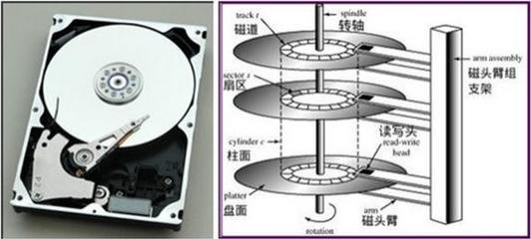
5.5.1 数据库物理设计的内容和方法
（1）什么是数据库的物理结构？
  数据库在物理设备上的存储结构与存取方法称为数据库的物理结构，它依赖于选定的数据库管理系统(DBMS)。
硬件环境（存储设备）
DBMS的特性（工具）

Slide 25
（1）什么是数据库的物理结构？
  （2）什么是数据库的物理设计？
  为一个给定的逻辑数据模型选取一个最适合的物理结构的过程，就是数据库的物理设计。
物理结构设计
input
output
存储结构
存取方法
逻辑结构

Slide 26
（1）什么是数据库的物理结构？
  （2）什么是数据库的物理设计？
（3）数据库物理设计的步骤
  确定数据库的物理结构：存取方法和存储结构
  对物理结构进行评价：评价的重点是时间和空间效率。
反馈与回溯：设计结果不满意，返回到物理设计甚至逻辑设计阶段。
数据库物理设计
确定数据库的物理结构
评价数据库的物理结构
逻辑结
构设计
数据库
实施
逻辑
模型
物理
模型

Slide 27
（1）什么是数据库的物理结构？
  （2）什么是数据库的物理设计？
（3）数据库物理设计的步骤
（4）设计物理数据库结构的准备工作
  对运行的事务（增、删、改、查操作）进行详细分析，获得选择物理数据库设计所需参数。
  数据库查询事务：查询涉及到的关系、 查询条件所涉及的属性、连接条件所涉及的属性、查询的投影属性
  数据库更新事务：被更新的关系、更新操作所涉及的属性
  每个事务在各关系上运行的频率和性能要求
  充分了解所用RDBMS的内部特征，特别是系统提供的存取方法和存储结构。

Slide 28
（1）什么是数据库的物理结构？
  （2）什么是数据库的物理设计？
（3）数据库物理设计的步骤
（4）设计物理数据库结构的准备工作
（5）关系数据库物理设计的内容
  为关系模式选择存取方法(建立存取路径)
  设计关系、索引等数据库文件的物理存储结构

Slide 29
5.5 数据库的物理设计
5.5.1 数据库物理设计的内容和方法
5.5.2 关系模式存取方法选择
5.5.3 确定数据库的存储结构
5.5.4 评价物理结构

Slide 30
5.5.2 关系模式存取方法选择
DBMS常用存取方法
  （1）索引方法（Index）
  （2）聚簇方法（Cluster）

Slide 31
（1）索引存取方法的选择
1）选择索引存取方法的一般规则
  如果一个(或一组)属性经常作为查询条件，则考虑在这个(或这组)属性上建立索引(或组合索引)
  如果一个属性经常作为聚集函数的参数，或作为分组依据，则考虑在这个属性上建立索引
  如果一个(或一组)属性经常作为连接操作的连接条件，则考虑在这个(或这组)属性上建立索引
2）关系上定义的索引数过多会带来较多的额外开销
  维护索引的开销
  查找索引的开销

Slide 32
（2）聚簇存取方法的选择
1）什么是聚簇？
  单一关系：为了提高某个属性（或属性组）的查询速度，把某个或某些属性（称为聚簇码）上具有相同值的元组集中存放在连续的物理块称为聚簇。
  多个关系：把多个连接关系的元组按连接属性值聚集存放，聚簇中的连接属性称为聚簇码。
2）聚簇的用途
  大大提高按聚簇码进行查询的效率
  节省存储空间

Slide 33
5.5.3 确定数据库的存储结构
指定记录组成、数据项类型、数据项的长度
CREATE TABLE Works
(Eno INT NOT NULL,
Pno INT NOT NULL,
Salary float) ;
确定数据库物理结构的内容
  （1）存储对象
    关系文件
    索引
    聚簇
    日志
    备份
CREATE INDEX employee_ind1 ON Employee(Eno DESC)
create cluster BOOKandAUTHOR （Col1 VARCHAR2（100））;
create table BOOK
cluster BOOKandAUTHOR（Title）
create index BOOKandAUTHORndx on cluster BOOKandAUTHOR;

Slide 34
（2）存储位置：选择基本原则
    易变部分与稳定部分分开存放
    存取频率较高部分与存取频率较低部分，分开存放。
    数据库数据备份、日志文件备份等由于只在故障恢复时才使用，而且数据量很大，可以考虑存放在磁带上。
    如果计算机有多个磁盘或磁盘阵列 ，可以考虑将表和索引分别放在不同的磁盘上，在查询时，由于磁盘驱动器并行工作，可以提高物理I/O读写的效率。
    可以将比较大的表分别放在两个磁盘上，以加快存取速度，这在多用户环境下特别有效。
    可以将日志文件与数据库对象（表、索引等）放在不同的磁盘以改进系统的性能。

Slide 35
3）确定系统配置：DBMS产品一般都提供了一些存储分配参数
  同时使用数据库的用户数
  同时打开的数据库对象数
  内存分配参数
  使用的缓冲区长度、个数
  存储分配参数
  …….

Slide 36
5.5.4 评价物理结构
（1）评价内容
    存储空间
    存取时间
    维护代价
（2）评价目的
  对数据库物理设计过程中产生的多种方案进行细致的评价，从中选择一个较优的方案作为数据库的物理结构。

Slide 37
5.6 数据库的实施和维护
数据库的实施的主要工作
建立实际数据结构（创建表、索引、聚簇）
装入数据
应用程序编码与调试
数据库试运行
5.6.1 数据的载入和应用程序的调试
5.6.2 数据库的试运行
5.6.3 数据库的运行和维护

Slide 38
5.6.1 数据的载入和应用程序的调试
（1）什么是数据载入？
数据库结构建立好后，组织数据入库就是数据载入，它是数据库实施阶段最主要的工作。
（2）数据装载方法
  人工方法：先收集整理数据，再输入数据。
  计算机辅助数据入库：编制一个程序进行数据装入。

Slide 39
（3）应用程序的编码和调试
数据库应用程序设计应该与数据设计并行进行
在组织数据入库的同时还要调试应用程序

Slide 40
5.6.1 数据的载入和应用程序的调试
5.6.2 数据库的试运行
（1）分期分批组织数据入库：输入小部分数据就对数据库系统进行联合调试。
  1）应用系统功能测试（针对于系统功能，通过运行程序来检测）
  2）数据库性能测试
（2）数据库的转储和恢复
  必须做好数据库的转储和恢复工作，尽量减少对数据库的破坏。

Slide 41


5.6.1 数据的载入和应用程序的调试
5.6.2 数据库的试运行
5.6.3 数据库的运行和维护
（1）为什么要维护？
维护是设计工作的继续和提高。
  应用环境在不断变化；
  数据库运行过程中物理存储会不断变化。

Slide 42

（2）由谁来负责维护？
在数据库运行阶段，对数据库经常性的维护工作主要是由DBA完成的。

Slide 43
（3）维护的工作内容：
数据库的转储和恢复
数据库的安全性、完整性控制
数据库性能的监督、分析和改进
数据库的重组织和重构造

Slide 44
（4）数据库的重组织
  1）数据库重组织的目标：提高系统性能。
  2）数据库重组织的形式
    全部重组织
    部分重组织：只对频繁增、删的表进行重组织
  3）重组织的工作内容：按原设计要求（数据库的重组织不会改变原设计的数据逻辑结构和物理结构）
      重新安排存储位置
      回收垃圾
      减少指针链

Slide 45
（5）数据库的重构造
  根据新环境调整数据库的模式和内模式
      增加新的数据项
      改变数据项的类型
      改变数据库的容量
      增加或删除索引
      修改完整性约束条件

Slide 46
小结
（1）数据库的设计过程
需求分析
概念设计
逻辑设计
物理设计
实施与维护
（2）数据库各级模式的设计
数据库的各级模式是在设计过程中逐步形成的
  需求分析阶段综合各个用户的应用需求（现实世界的需求）
  概念设计阶段概念模式（信息世界模型），用E-R图来描述
  在逻辑设计阶段将E-R图转换成关系模型，还包括视图（VIEW）形成数据的外模式。
  在物理设计阶段根据DBMS特点和处理的需要，进行物理存储安排，设计索引，形成数据库内模式。

